Slide 1
Система оздоровления Ниши
Презентация Ивановой Л.Ю.,
ГКВОУ Центра образования

Slide 2
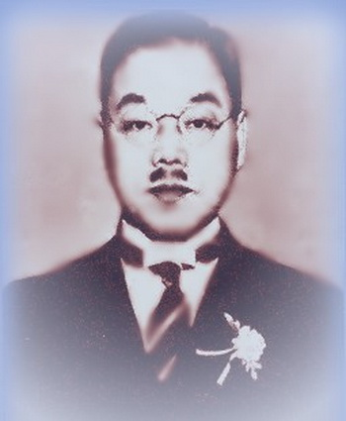
Кацудзо Ниши (1884-1959), знаменитый японский ученый.
Система здоровья Ниши заключается в том, что он совместил серьезный системный подход к лечению различных заболеваний с простыми оздоровительными методами, которые вполне доступны детям, тяжелобольным и старикам.

Slide 3
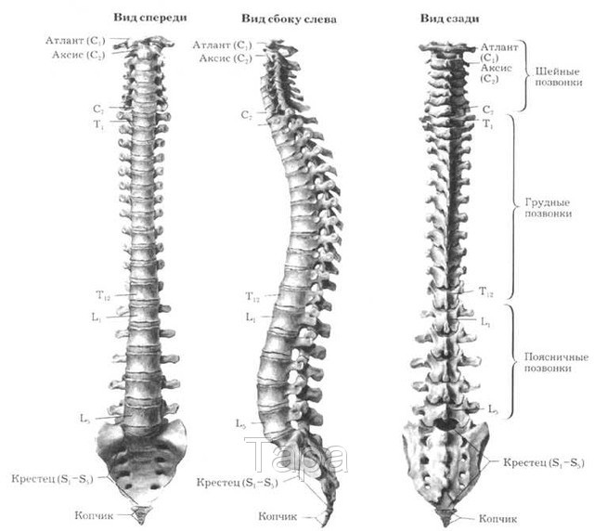
система здоровья НИШИ полностью отвергает лекарственную терапию.
Он писал: «При помощи лекарств мы лишь подавляем симптомы болезни, тем самым глубже загоняем саму болезнь.
Если у человека много болезней - причину надо искать в нарушениях позвоночника».

Slide 4
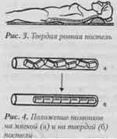
Первое правило ниши – твердая постель.
Постель, на которой вы спите, должна быть ровной и твердой.
Чтобы сохранить привычку к идеальной осанке, нет лучшего средства, как постоянно исправлять нарушения, возникающие в позвоночном столбе при помощи сна на твердой, ровной постели.
Notes:
На твердой и ровной постели подвывихи и искривления позвоночника легко исправимы, поскольку позвоночник находится в правильном положении во время ночного сна. В мягкой же постели все нарушения, возникшие днем, сохраняются. Кроме того, мягкая постель согревает межпозвоночные диски, делает их легко сдвигаемыми, закладывая тем самым основы для новых нарушений. Любитель поспать в мягкой постели позволяет своим нервам атрофироваться, и поэтому болезни явятся к нему без приглашения.

Slide 5
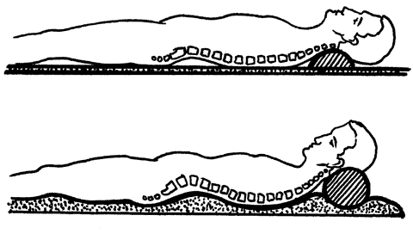
Второе правило ниши-твердая подушка.
Необходимо пользоваться твердой подушкой-валиком. Вы лежите ровно и помещаете шею на подушке так, чтобы 3-й и 4-й шейные позвонки буквально покоились на ней.
Notes:
Это правило связано, прежде всего, с функционированием носовой перегородки. Известно, что воздействуя на ее определенные точки, можно стимулировать деятельность внутренних органов. Например, при обмороке дают понюхать нашатырного спирта. При этом периферийные окончания тройничного и симпатического нервов получают необходимый импульс, и человек приходит в сознание. Установлено, что состояние носовой перегородки может влиять на возникновение таких болезней, как сенная лихорадка, астма, миома, напряжение сердечной артерии, заболевания половых органов, эндокринной системы, паращитовидной и вилочковой желез, недержание мочи, боль при менструациях, энтериты, запоры, ослабление диафрагмы, заболевания почек, печени, желудка, ушей, а также раздражительность, беспокойство, головокружения.

Slide 6
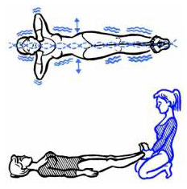
Правило третье – упражнение «Золотая рыбка».
Исправляя искривление позвонков, это упражнение тем самым устраняет перенапряжение позвоночных нервов, нормализует кровообращение, координирует симпатическую и парасимпатическую нервные системы.
Упражнение «Золотая рыбка» приводит в порядок нервы, выходящие с каждой стороны позвоночника, что освобождает их от давления.
Notes:
Исходное положение: лечь на спину на ровную постель или на пол; руки закинуть за голову, вытянув их во всю длину, ноги также вытянуть на полную длину; ступни поставить на пятку перпендикулярно телу, носки тянуть к лицу. Пятки и бедра прижать к полу. Теперь нужно несколько раз поочередно на счет «7» потянуться, как бы растягивая позвоночник в разные стороны: пяткой правой ноги ползти вперед по полу, а обеими вытянутыми руками одновременно тянуться в противоположную сторону. Затем то же самое проделать пяткой левой ноги (пяткой тянуться вперед, обеими руками тянуться в противоположную сторону). Затем положить ладони под шейные позвонки, ноги соединить, пальцы обеих ног тянуть к лицу. В этом положении начать вибрировать всем телом наподобие рыбки, извивающейся вводе. Вибрации выполняются справа налево в течение 1-2 минут. Делать это упражнение следует каждый день утром и вечером.

Slide 7
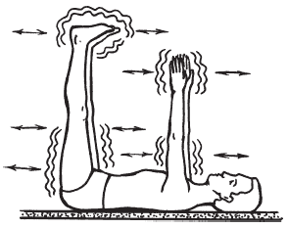
Четвертое правило – упражнение для капилляров.
При нашем сидячем образе жизни, все внутренние органы нуждаются в помощи для очистки их от шлаков. Им нужно как следует встряхиваться.
Ни печень, ни почки, ни тем более сердце иными путями «промыть», «прочистить» нельзя.
Notes:
Исходное положение: лечь на спину на твердую и ровную поверхность, под шейные позвонки положить твердую подушку или валик. Затем поднять вверх обе руки и ноги так, чтобы ступни ног располагались параллельно полу. Выполнение упражнения: в таком положении трясти обеими руками и ногами. Упражнение выполнять в течение 1-3 минут. Если у Вас при выполнении данного упражнения немного сгибаются в коленях - не обращайте внимания, для вибрации это не играет принципиального значения. Такое внимание к состоянию конечностей далеко не случайно. С древних времен именно по состоянию конечностей определяли, какими болезнями страдает человек. Особое внимание обращали на нижние конечности, прежде всего на ступни. Так, например, опухшие лодыжки и ступни свидетельствуют о болезнях сердца, почек или об анемии.

Slide 8
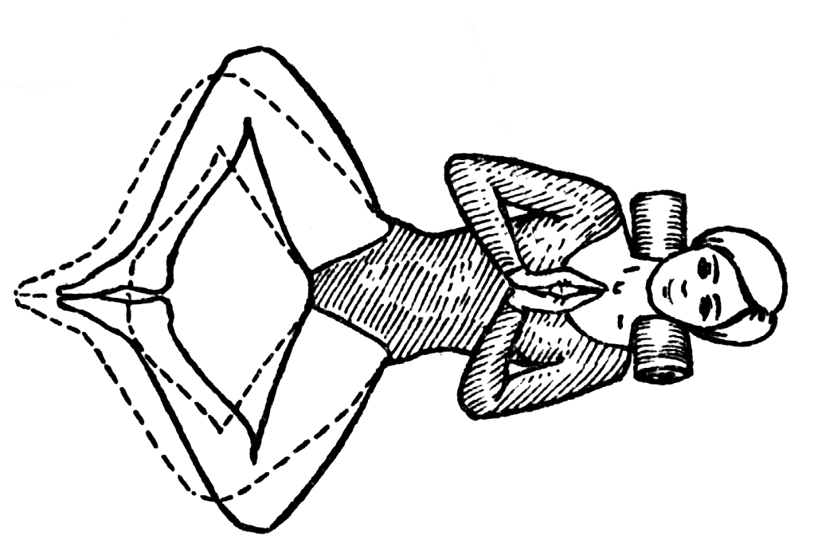
Пятое правило – смыкание стоп и ладоней.
Выполняя первую часть упражнения «Смыкание стоп и ладоней», мы помогаем работе диафрагмы, это улучшает кровообращение в организме, а значит, улучшает его питание и очищение.
Упражнение полезно и тем, что оно координирует функции мышц и нервов правой и левой половины тела, особенно внутренних органов.
Notes:
Как выполняется первая, подготовительная часть упражнения. Исходное положение: лечь на спину (на твердую ровную поверхность, под шею положить валик), сомкнуть ступни и ладони и развести колени. Затем: 1. Нажимать подушечками пальцев обеих рук друг на друга (10 раз). 2. Нажимать сначала подушечками пальцев, а затем ладонями обеих рук друг на друга (10 раз). 3. Сжимать обе сомкнутые ладони (10 раз). 4. Вытянуть сомкнутые руки на полную длину, закинуть их за голову и медленно провести ими над лицом до пояса, словно разрезая тело пополам, при этом пальцы ладоней направлены к голове (10 раз). 5. Развернув пальцы обеих рук по направлению к стопам, двигать ими от паха до пупка (10 раз). 6. Максимально вытянуть руки с сомкнутыми ладонями и пронести их над телом, как бы рассекая воздух топором (10 раз). 7. Вытягивать руки с сомкнутыми ладонями вверх и вниз до отказа (10 раз). 8. Установить руки с сомкнутыми ладонями над солнечным сплетением и двигать сомкнутыми ступнями ног (примерно на 1-1,5 длины ступни) вперед и назад, стараясь не размыкать их (10 раз). 9. Одновременно двигать сомкнутыми ладонями и стопами вперед и назад, как бы стараясь растянуть позвонки (10-60 раз). Как выполняется вторая, основная, часть упражнения. Сомкнув стопы и ладони, закрыть глаза и оставаться в таком положении в течение 10-15 минут. Руки с сомкнутыми ладонями должны быть установлены перпендикулярно телу. Это упражнение, как и все остальные из моей Системы, желательно выполнять, если это возможно, в обнаженном виде. Ведь все эти упражнения направлены на усиление глубинного клеточного дыхания, они заставляют дышать каждую клеточку. Одежда, которую мы носим практически постоянно, препятствует этому.

Slide 9
Это можно проверить!
Ниши обратил внимание на тот факт, что практически во всех религиях существует один общий жест: ладони складывают перед грудью. Очевидно, это не случайное совпадение, и жест этот может иметь скрытое физиологическое обоснование.
Что же происходит при этом в организме? В этом случае общие воды в организме (кровь, лимфа и т.д.) нейтрализуются и уравновешиваются. Это можно проверить. Измерьте ваше давление, запишите разницу между верхним и нижним давлением. Затем сложите ладони вместе на 3-4 минуты и после этого снова измерьте давление. Вы будете удивлены, обнаружив значительно более сбалансированное, близкое к «Золотому сечению» давление, чем это было ранее.
Кроме того, складывание ладоней вместе восстанавливает кислотно-щелочной баланс в организме, поэтому очень полезно перед каждым приемом пищи держать ладони сложенными вместе перед грудью в течение 1,5 минут или больше.

Slide 10
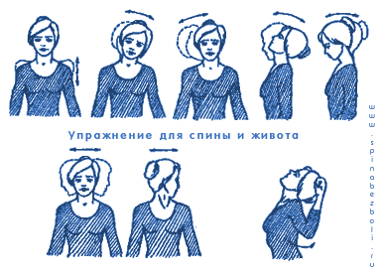
Шестое правило – упражнение для спины и живота.
«Шестое правило здоровья» помогает установить кислотно-щелочное равновесие в организме.
Кроме того, необходимо помнить, что большую роль в сохранении кислотно-щелочного баланса играет правильное питание.
Движения позвоночника и живота сочетаются с самовнушением.
Notes:
Как выполняется упражнение для спины и живота. Исходное положение: сесть на пол на колени, таз опустить на пятки (можно сесть и «по-турецки»), полностью выпрямить позвоночник, удерживая равновесие на копчике. Сначала познакомимся с промежуточным упражнением (которое нужно выполнять после каждого из приведенных ниже шести упражнений по одному разу в каждую сторону): а) руки вытянуть перед грудью параллельно друг другу; - быстро оглянуться через левое плечо, стараясь увидеть свой копчик; - вернуть голову в исходное положение. Затем оглянуться через правое плечо, повторив действие в той же последовательности. Неважно, что вначале вы не сможете увидеть копчик или весь позвоночник. Можно сделать это в воображении; б) поднять руки вверх параллельно друг другу, выпрямить позвоночник и быстро проделать то же самое, что и в пункте «а». Это промежуточное упражнение выстраивает позвонки, предохраняя их от подвывихов, а значит, лечит и страхует от всевозможных заболеваний крови и различных органов.

Slide 11
Питание позвоночника.
Конечно, для того чтобы позвоночник, а с ним и весь организм, был крепким и здоровым, нужны не только минеральные вещества и витамины. Человеческий организм получает питание из воздуха, воды, солнца. Под словом «питание» Система здоровья подразумевает четыре элементарных составляющих, которые строят и поддерживают человеческое существование, а именно: пища, вода, свет, воздух. Эти четыре элемента можно сравнить с четырьмя первоэлементами (Земля, Вода, Огонь, Воздух), которые древние философы считали источником всего во Вселенной. Так и питание, состоящее из четырех элементов, можно считать источником всего в человеческом организме, который сам подобен Вселенной.

Slide 12
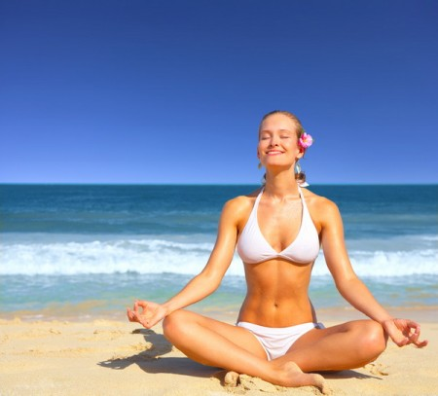
Эти правила - система, позволяющая нормализовать работу каждой клеточки и каждого органа. Они подчинены единой задаче - пробуждению целительных сил всего организма.

